Slide 1
周培源力学竞赛
在线报名流程
>>

Slide 2
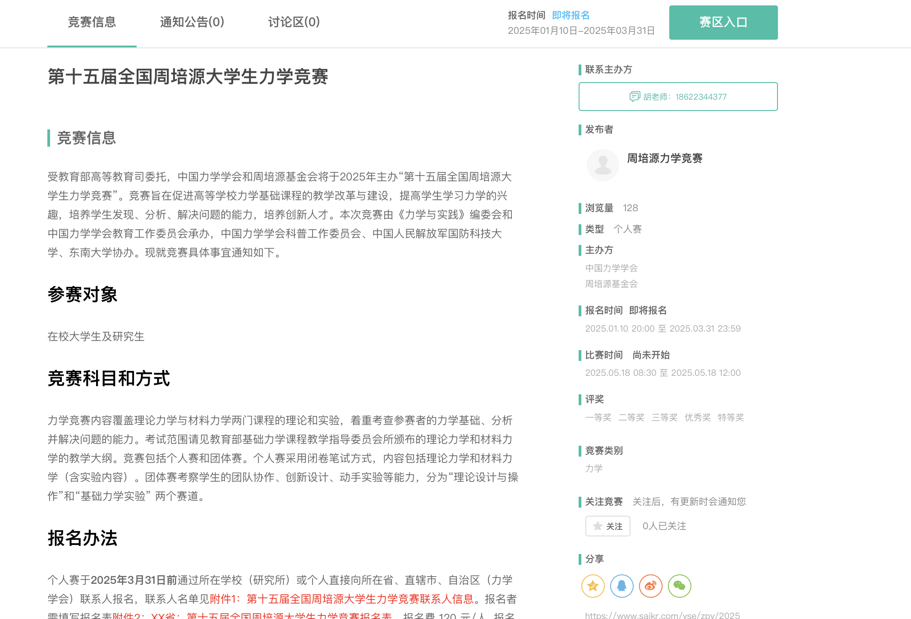
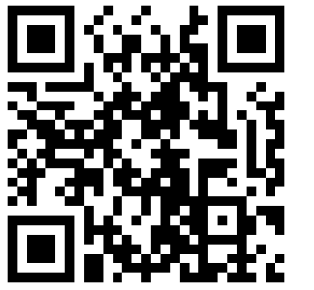
I 进入报名页面
• 登录赛氪报名官网， 或扫描下方二维码直接进入， 点击右上角注册/登录。
• 报名官网： https://www.saikr.com/vse/zpy/2025

Slide 3
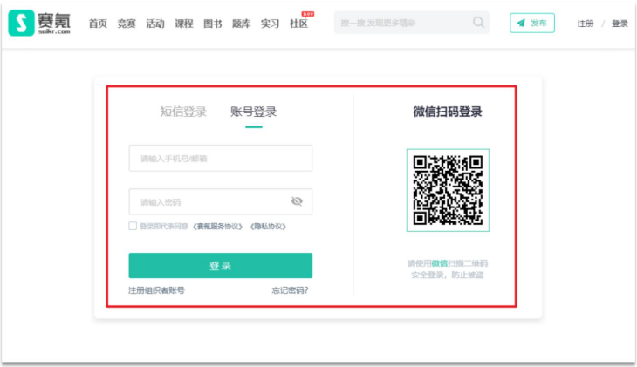
II 登录赛氪账号
• 使用短信、微信扫码或输入账号密码登录。

Slide 4
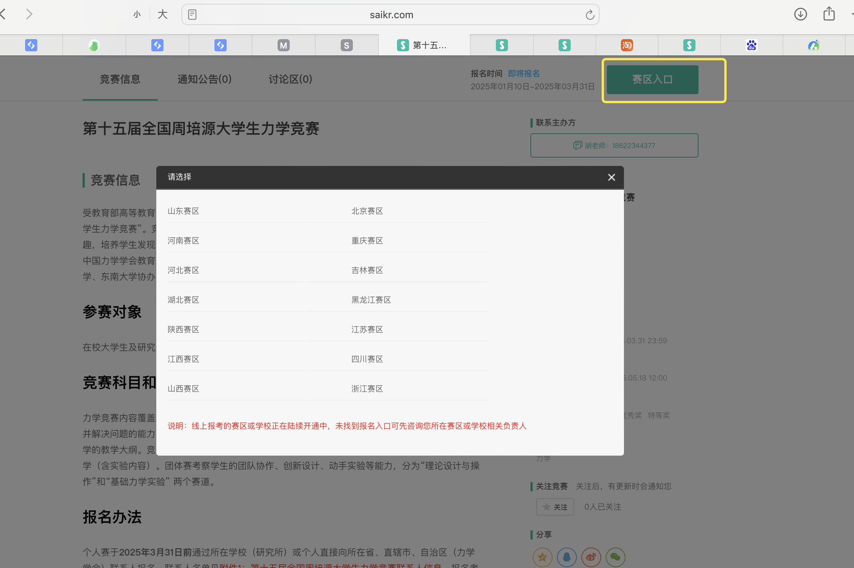
III 点击赛区入口

Slide 5
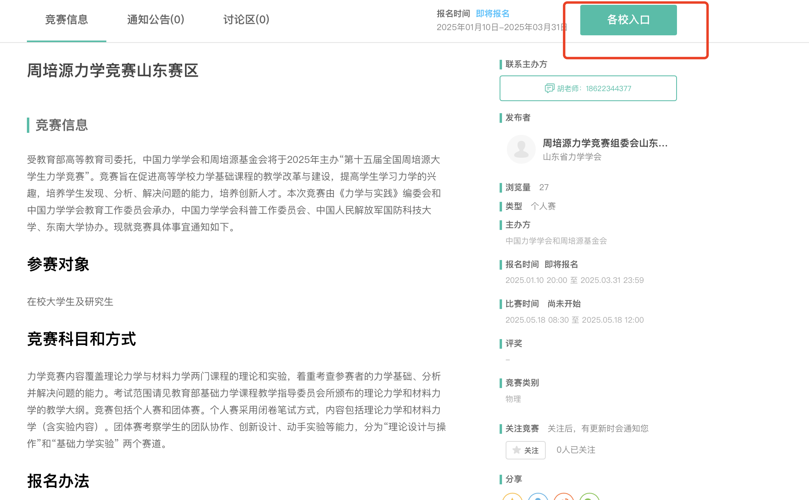
V 点击各校入口

Slide 6
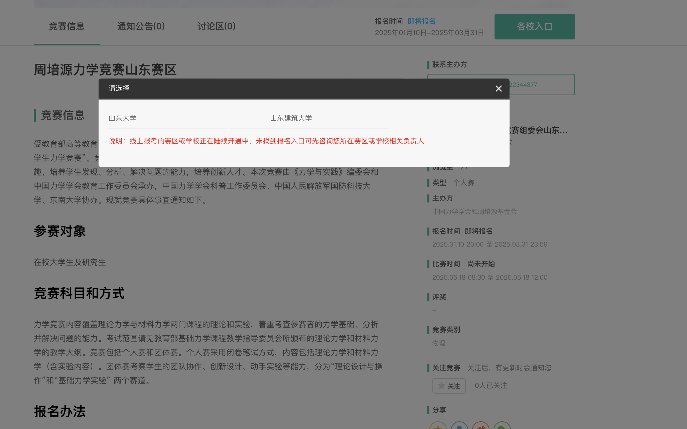
VI 选择所在学校
• 线上报考的赛区或学校正在陆续开通中， 未找到报名入口可先咨询您所在赛区或学校相关负责人。

Slide 7
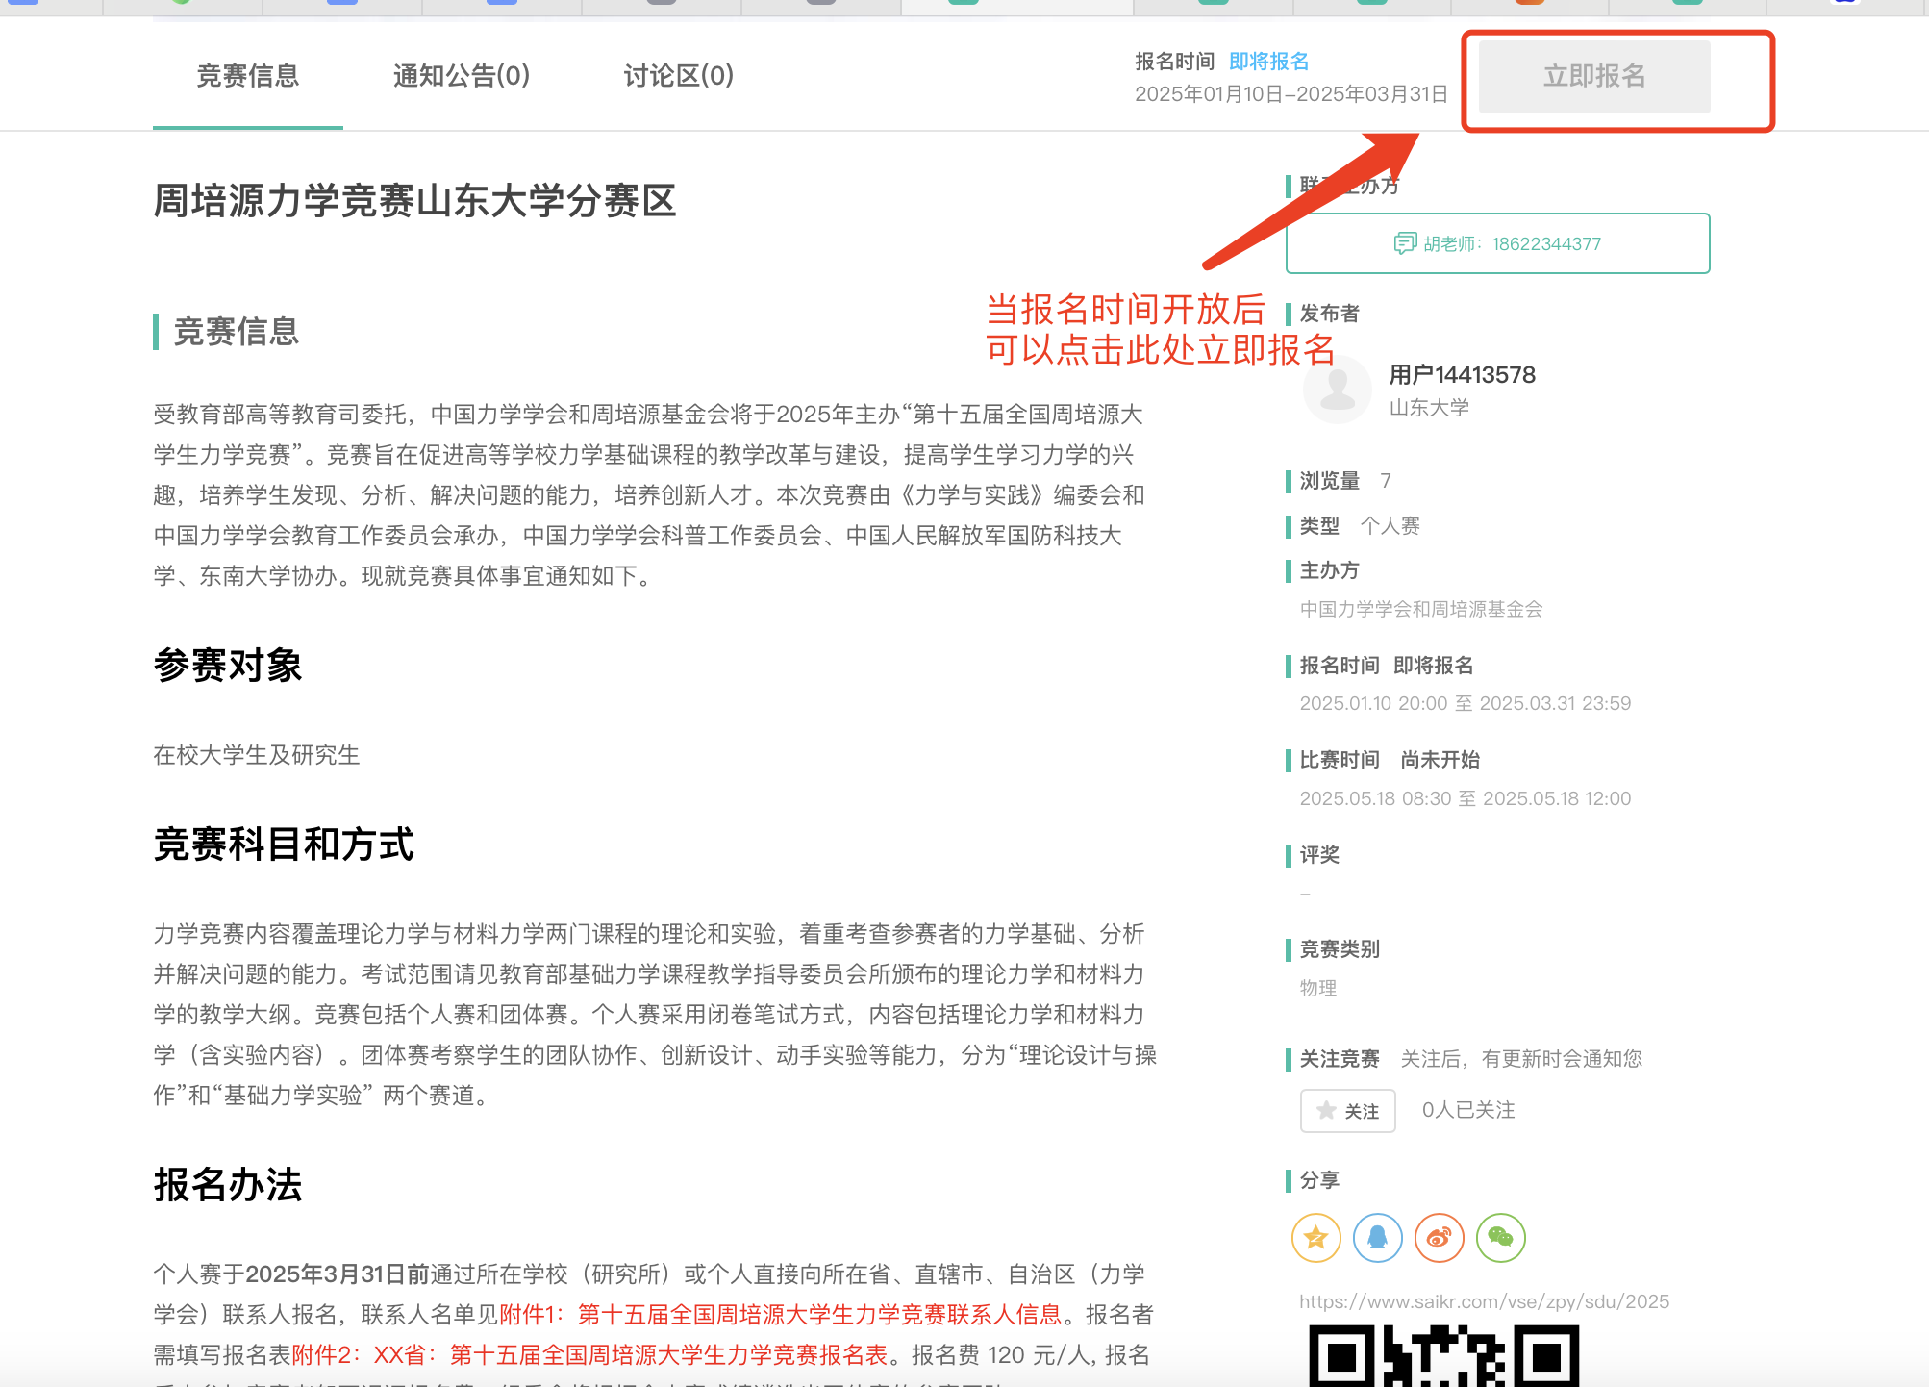
VII 点击立即报名

Slide 8
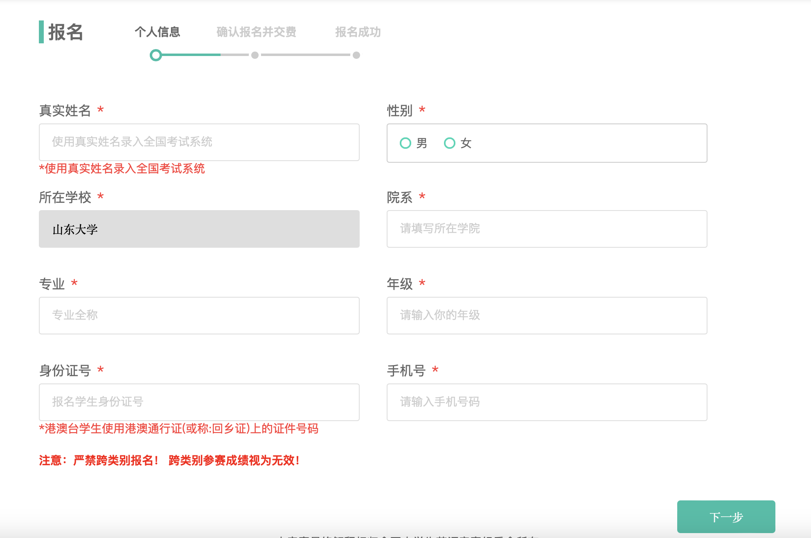
VIII 填写报名信息
• 填写真实的报名信息后， 选择下一步。
• 带有*标的为必填项， 无*标为选填。
如学校未开通报名， 可咨询您所在赛区或学校相关负责人。

Slide 9
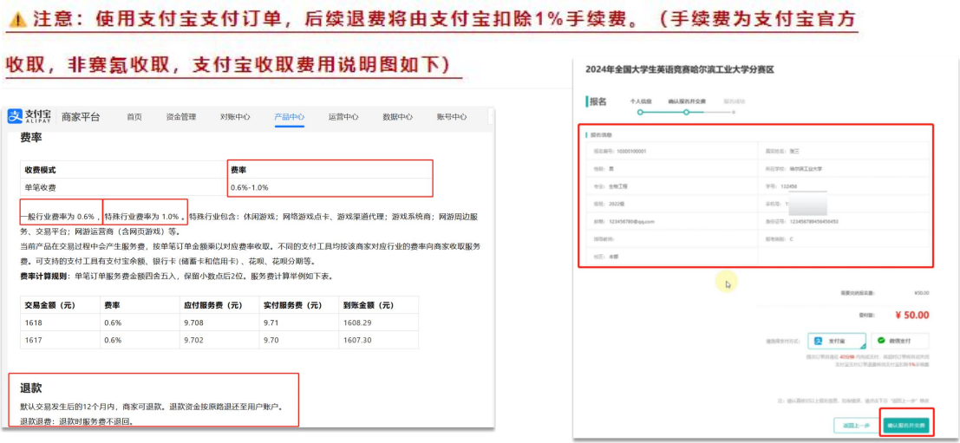
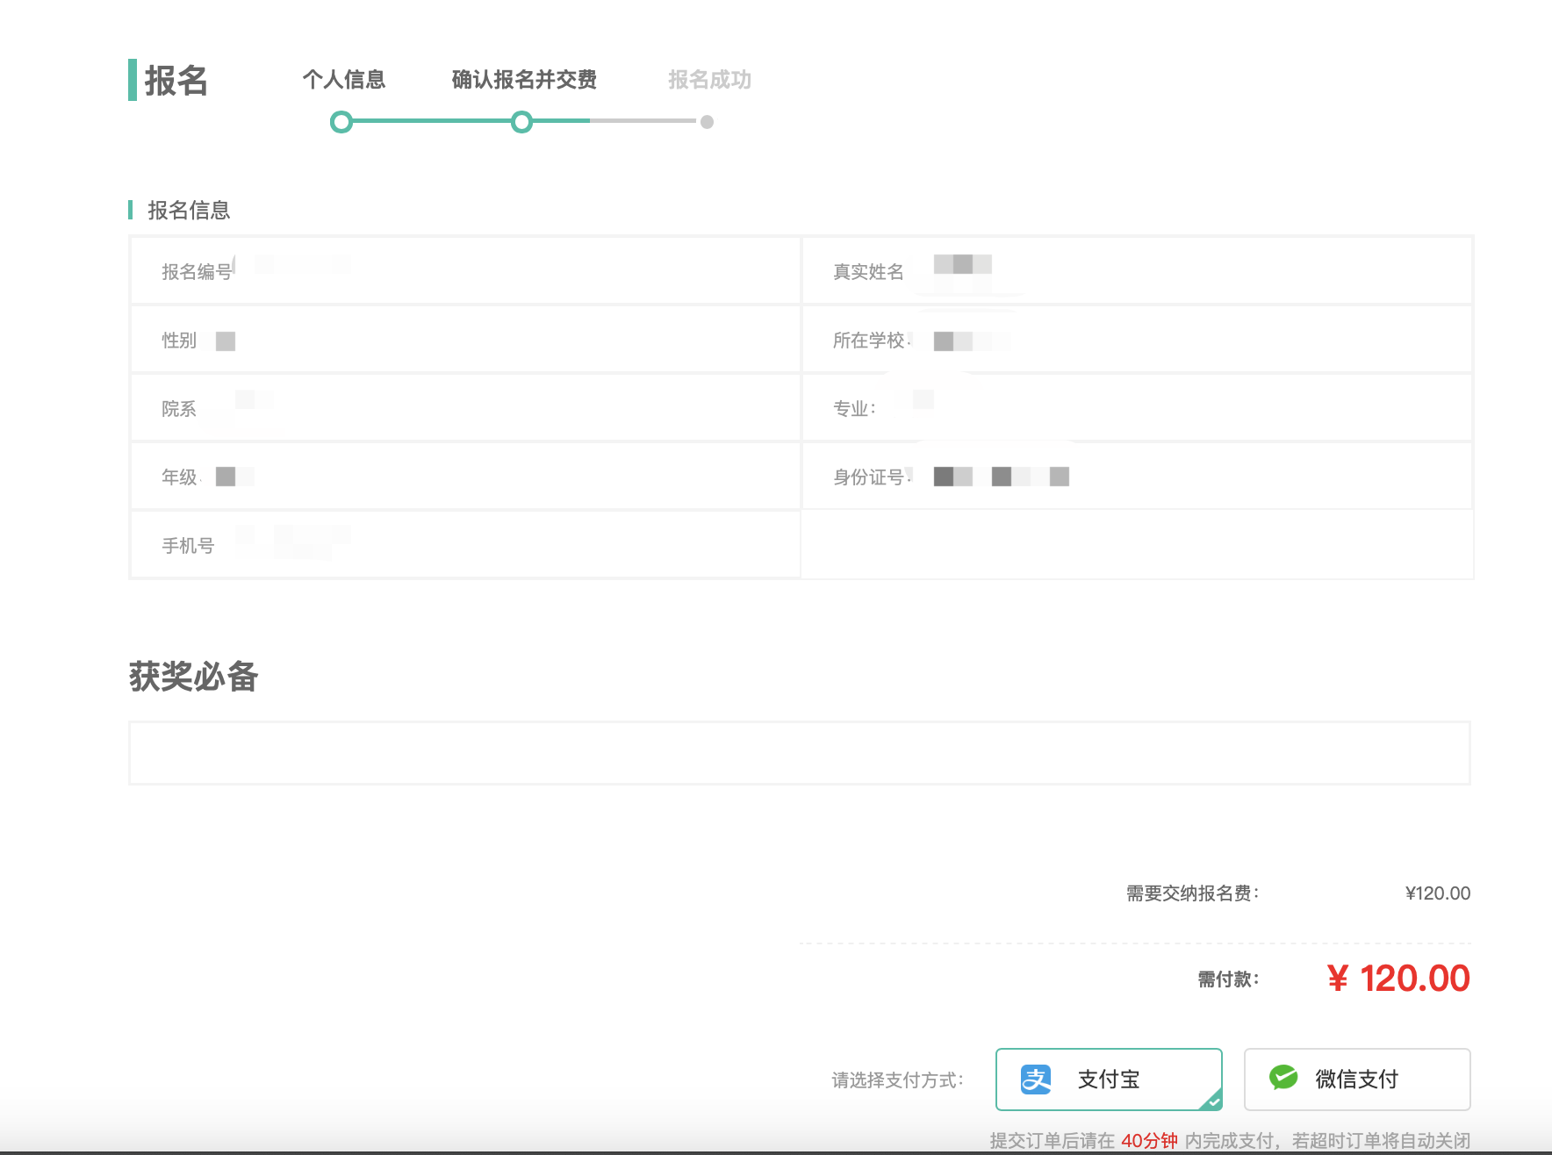
IX 支付报名费
• 确认报名信息无误， 下拉选择支付方式并确定金额无误， 如需修改信息， 点击返回上一步即可修改， 检 查完成后点击确认报名并交费。

Slide 10
X 支付报名费
• 报名成功后， 进入报名管理可查看报名状态、 交费状态， 确认是否无误；
• 报名截止前可点击修改信息修改报名信息；
• 准考证号和准考证相关请耐心等待通知公布；
• 退费时间截止前可在最下方右侧处取消报名。

Slide 11
XI 准考证下载
目前尚未公布准考证， 报名结束后会陆续公布准考证。
• 登录赛氪报名官网， 选择报名管理， 下滑页面找到文档下载一栏， 下载准考证即可。
• 报名官网： https://www.saikr.com/vse/zpy/2025

Slide 12
XI 准考证下载-其他情况
• 如果你在网站上的准考证显示 “未发布 ” 、“ 已过期 ” 等信息， 请按以下步骤进行操作：
• ①查看所在院校教务处网站， 询问教务处老师， 关于本次比赛的通知；
• ②询问辅导员、联系学校负责竞赛的老师。

Slide 13
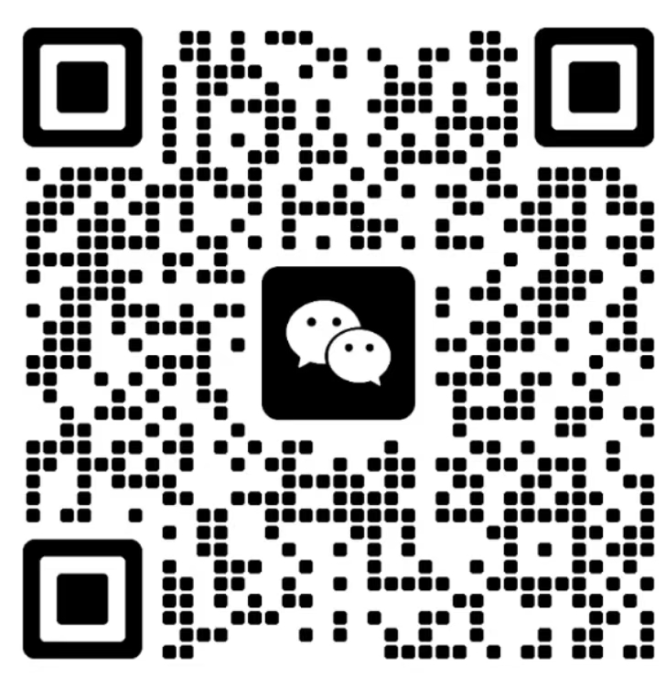
赛氪系统支持联系方式
扫一扫， 添加微信
联系人：赛氪客服
手机：13072252375

